Slide 1
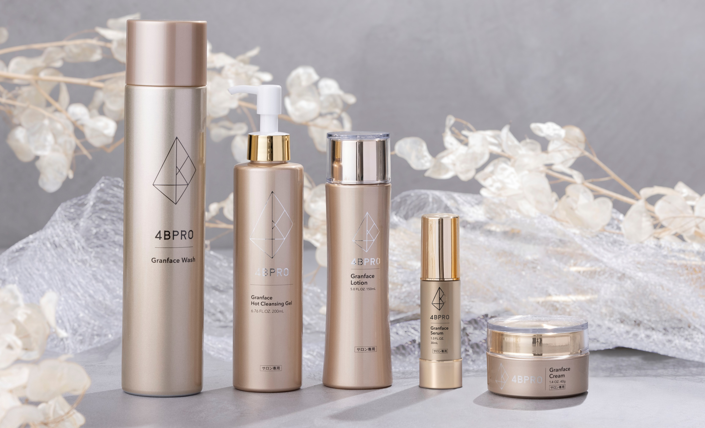
素肌美を実現する。
毎日のお手入れに少しの高級感を。
気になる毛穴やエイジングにアプローチ
A
B
C
D
E
Ａ.グランフェイスウォッシュ \4,620(税込)
Ｂ.グランフェイスホットクレンジングジェル \5,280(税込)
Ｃ.グランフェイスローション \5,940(税込)
Ｄ.グランフェイスセラム \13,200(税込)
Ｅ.グランフェイスクリーム \6,160(税込)

